Slide 1

Houding en beweging
Door Joska de Kroon

Slide 2
Wat gaan we vandaag doen?
Vorm
Houding
Herhaling

Slide 3
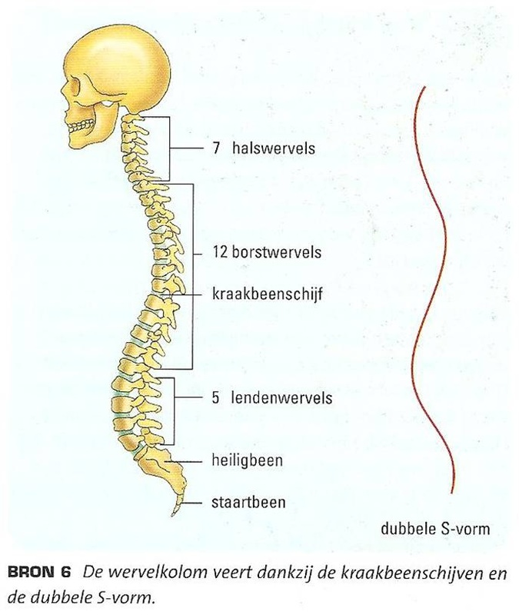
Wervelkolom – vorm
Dubbele S vorm
Wordt in stand gehouden door rugspieren
Zitten aan de wervels vast

Slide 4
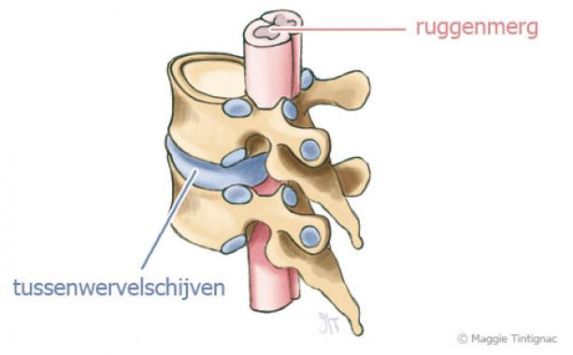
Wervelkolom - bouw

Slide 5
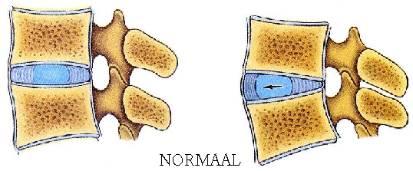
Lichaamshouding

Slide 6
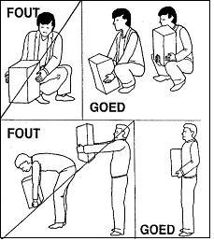
Tillen en Beweging

Slide 7
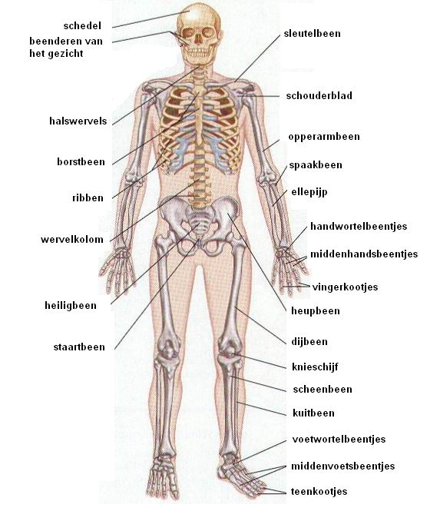
Wat moet ik leren?

Slide 8
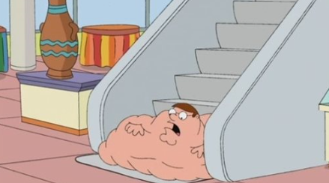
Functies skelet
1. stevigheid geven
2. bescherming geven
3. beweging mogelijk maken
4. vorm geven
5. maken van bloedcellen

Slide 9
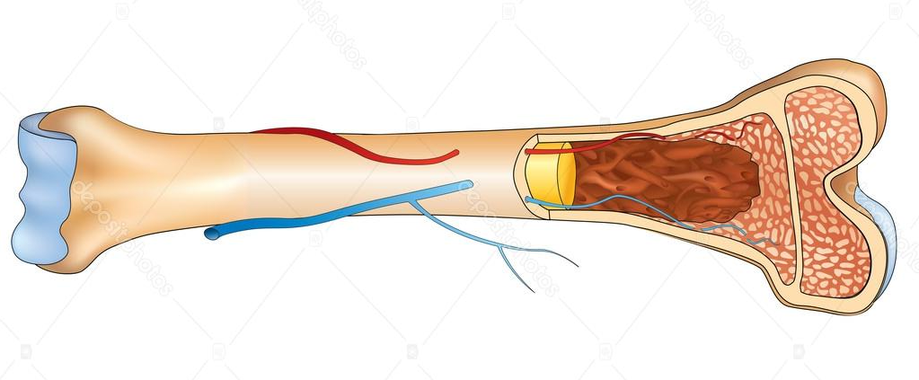
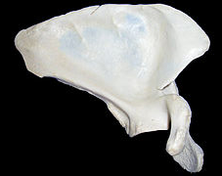
2 typen
Pijpbeenderen
Lang en vooral in ledematen
Rood beenmerg (rode bloedcellen)
Mergholte
- geel beenmerg ( vet)
Platte beenderen
- rood beenmerg
GEEN holte en geel beenmerg

Slide 10
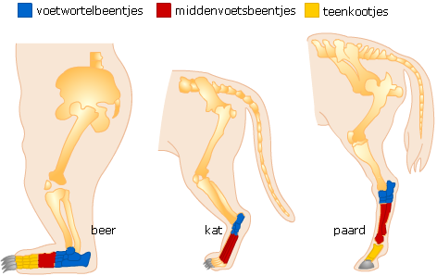
Vorm en functie
1. Zoolganger 2. teenganger 3. hoefganger

Slide 11
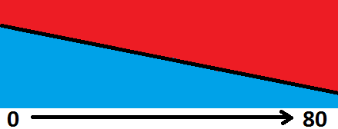
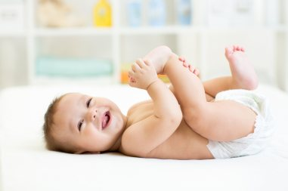
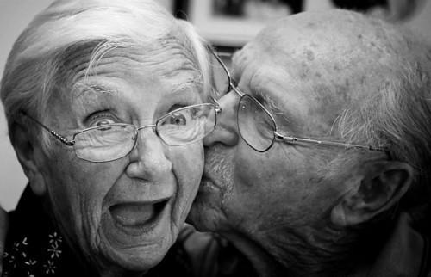
Kraakbeenweefsel
Beenweefsel
Kalk
Lijmstof
Leeftijd

